Slide 1
4-Step Learning System NIHONGGO/JAPANESE
(Description )

Slide 2
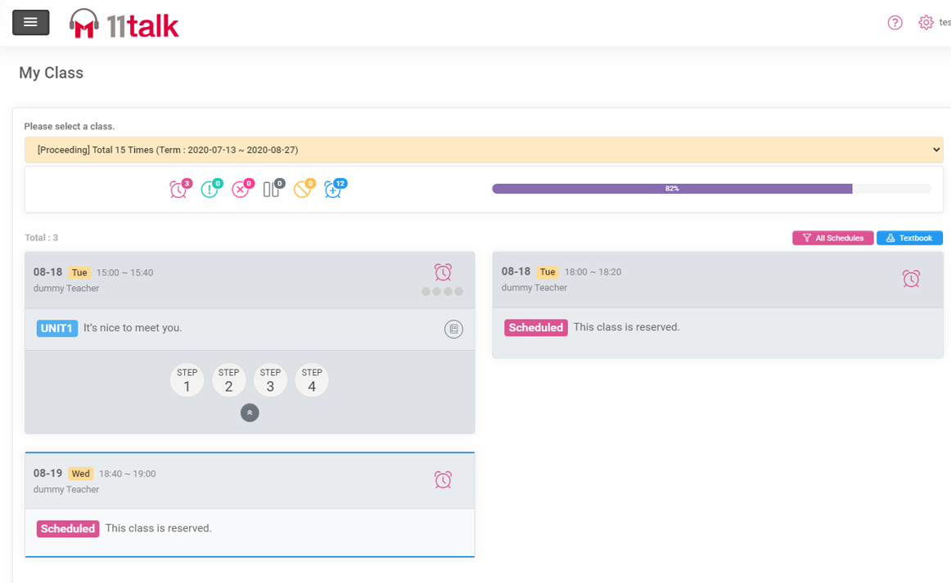

Systematic and Effective Learning Method
11talk 独自の学習システム
11talk の独自の学習システムでは、より効率的に英語学習を習慣化させ
英語力を飛躍的に伸ばすことができます。
11talk's 4-step learning method has created great results in improving students' English macro skills from listening, writing, and reading, and speaking.

Slide 3
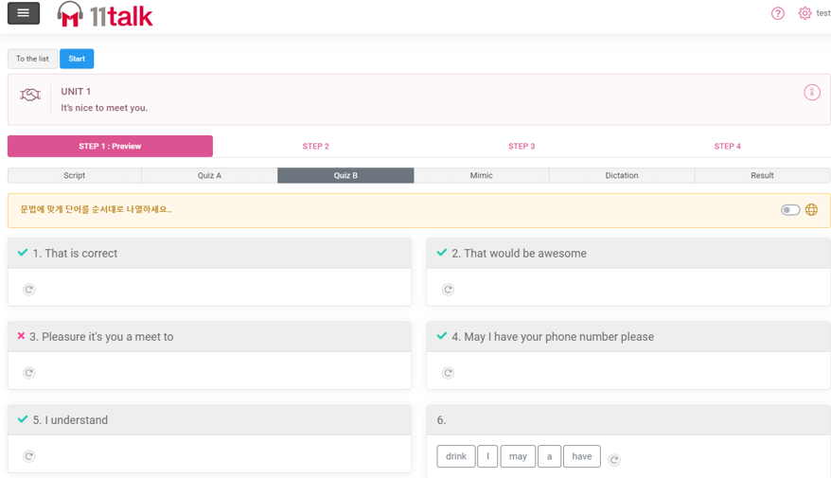
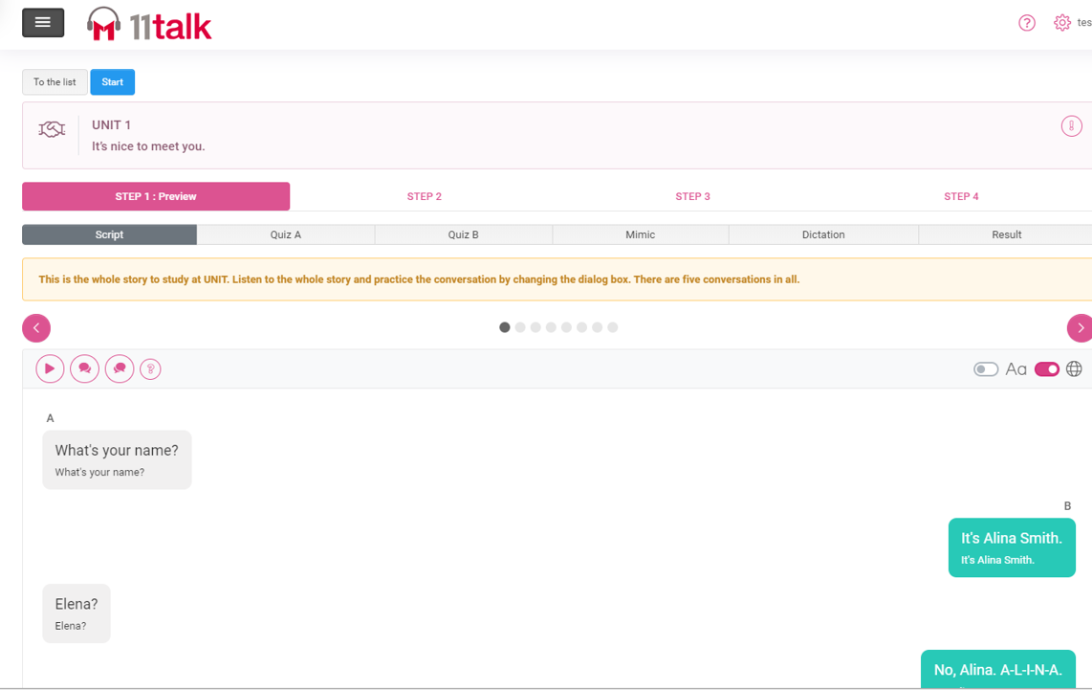
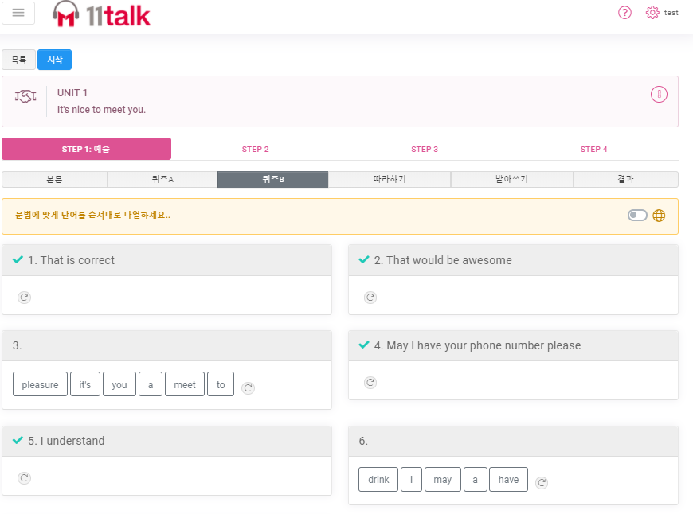
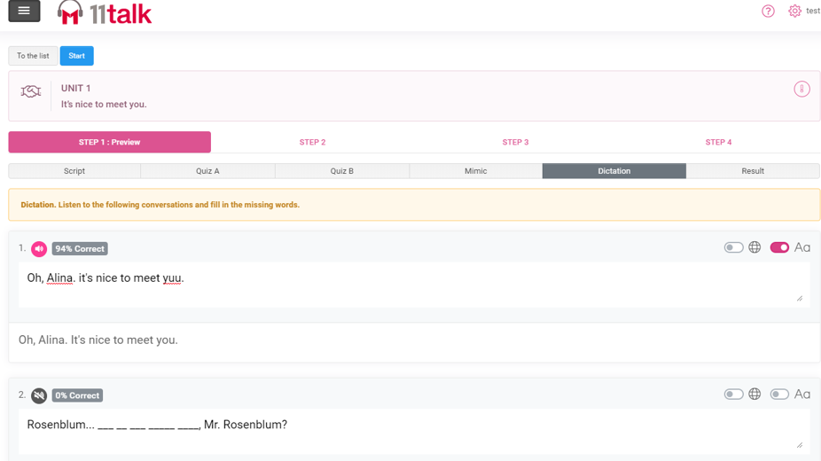

Step 1(Preview): Learn vocabulary and expressions before the class through initial quizzes, English audio files, and follow-up conversat
ステップ１：（予習）授業を最大限有効に行うためには、事前の予習が必要不可欠です。
音声教材を参考に、次のレッスンの予習を行うことができます。
You may start practicing the new expression and words for your incoming lesson by listening to the audio script.
単語クイズを活用してレッスンに出る単語を予習しておきましょう。
Take Quiz A and match the right word / phrase that will complete the sentence
英語音声を聞きながら単語や表現を繰り返し発音してみましょう。
実際に声に発することで正しい発音を身に付けやすくなります。
Remember the new expressions
by taking quiz B and re-arranging the words
One of the best ways of English Learning is mimicking. it will be easier for you to remember the words and expressions by mimicking audio script with proper pronunciation
クイズを通して英語表現にも慣れておきましょう。

Slide 4
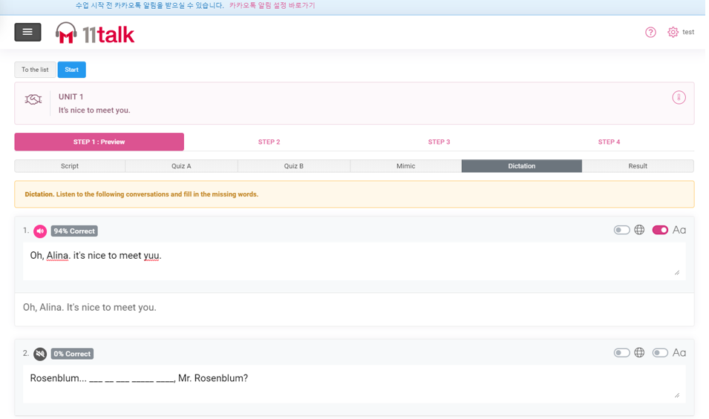
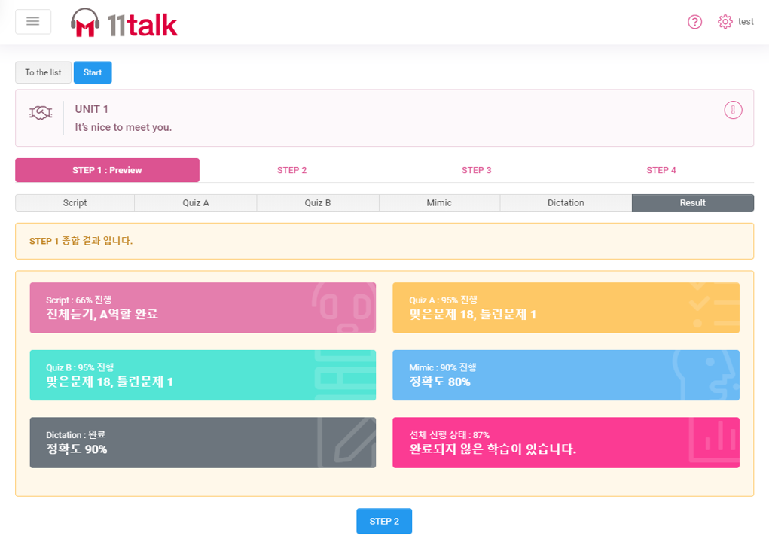

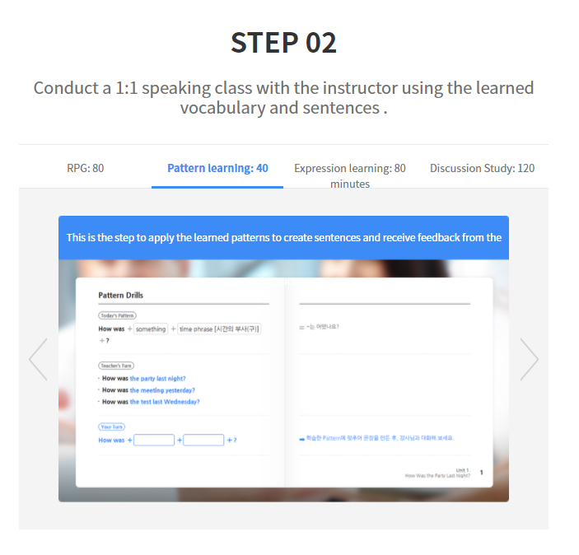
書き取り能力を強化するためには、
継続的な学習が効果的です。
予習に漏れがないように、単語や英語表現などをクラスの前にしっかり予習をしておきましょう。
retention is more effecti by answering the dictation exercise.
Check the things you have missed from your lesson preview and make sure to remember the new words and expressions from the unit

Slide 5
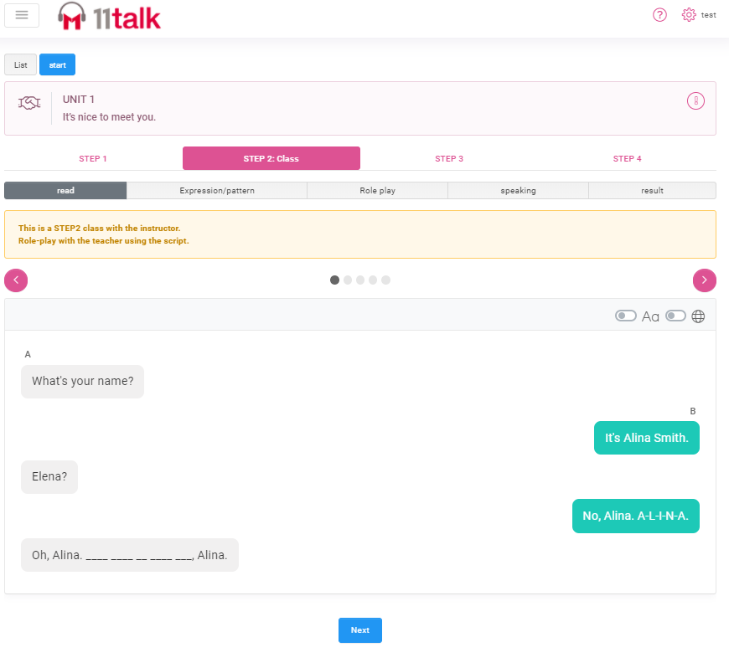
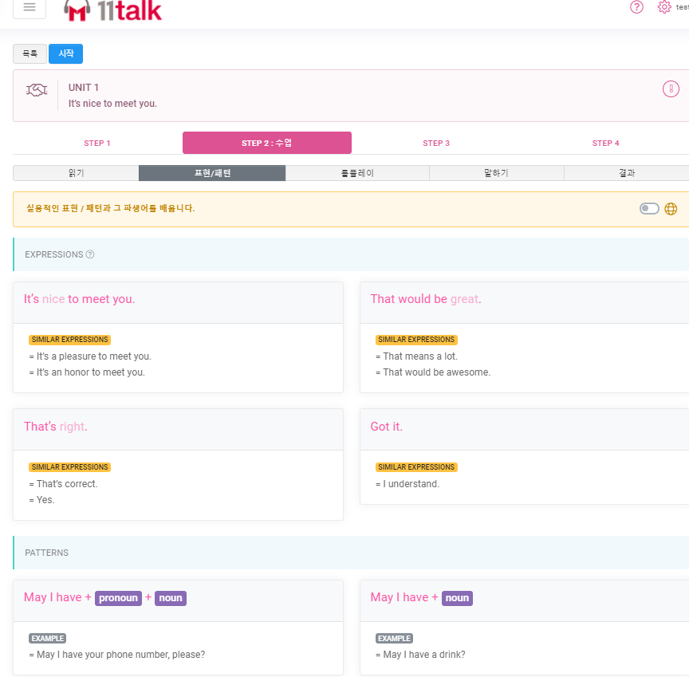
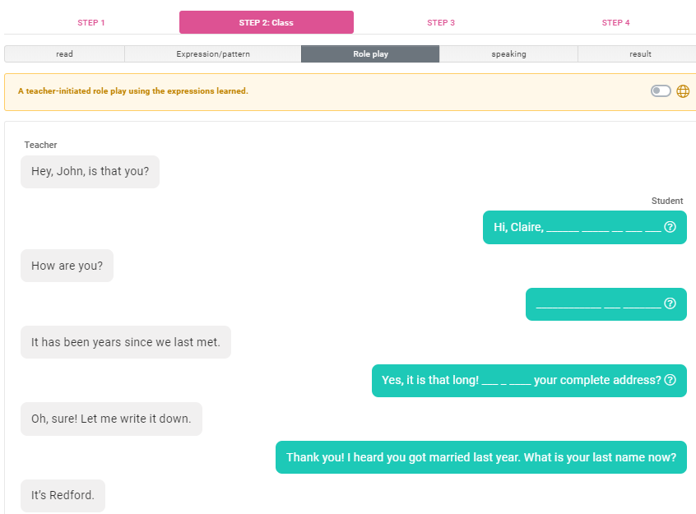


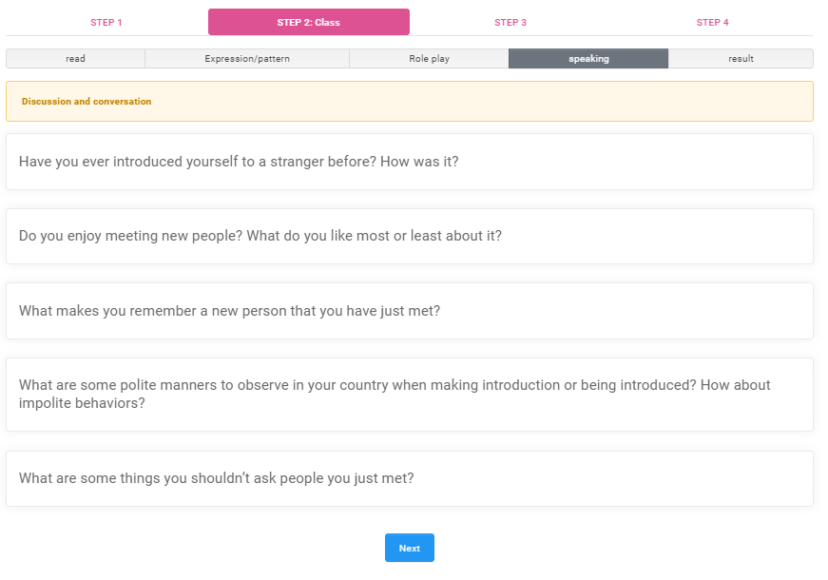
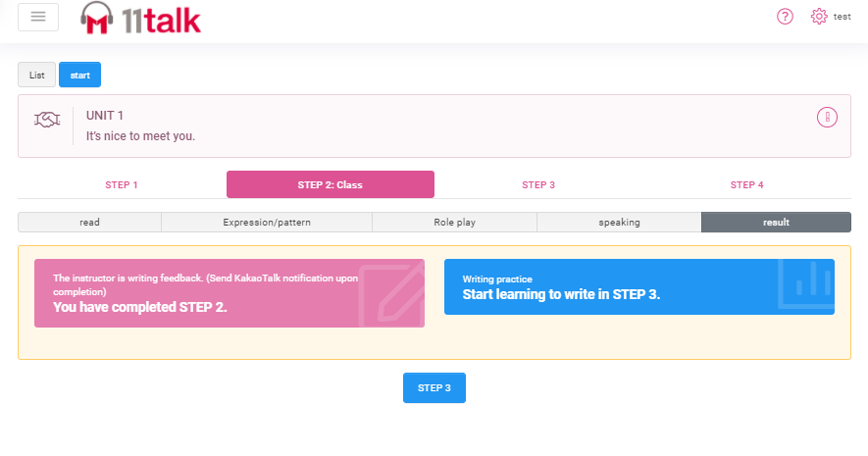

Step 2 (1 on 1 class with your teacher) :Use the self-learned vocabulary and expressions in class with your 1:1 Online English teacher.
ステップ２：授業に出席）授業では予習した内容をもとに積極的に講師とコミュニケーションをとっていきましょう。
講師と一緒に正しい発音やアクセントを練習しましょう。
日常的に使える実用的な表現や言い回しを学びましょう。
講師とのロールプレイなどを通して
トピックへの理解を深めましょう。
Practice accent and pronunciation with your 1:1 Teacher by reading the lesson script.
Learn practical expressions/patterns and similar expressions for everyday use
Engage in activity with your teacher through the role play section
実用的な表現や言い回しを使って質問に答えながら、より自然に英語を話せるよう練習しましょう。
授業で習ったことは、忘れないようにノートなどに
書き留めておきましょう。
Gain fluency by using the practical expressions and patterns in answering your teacher’s questions.
Seal in what you have learned by using it on your written output.

Slide 6
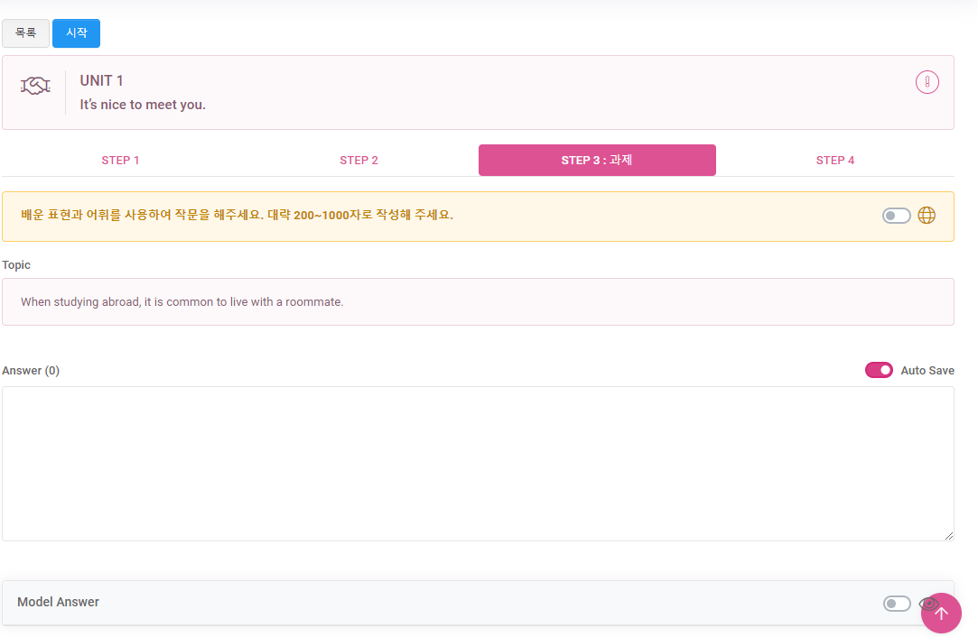
Step 3 (Homework) : Give in to more practice by completing your homework and using the learned expressions and vocabulary set on your written output
ステップ３：（宿題の提出）授業で習った内容を参考に宿題をしましょう。

Slide 7
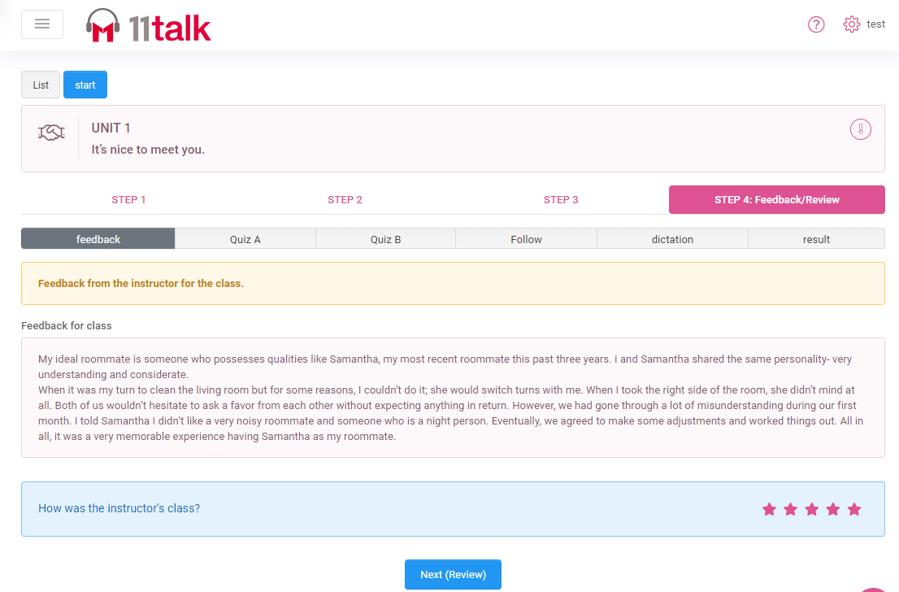
Step 4(Classified Review): Check out your daily class feedback and review your teacher’s comments and suggestions. Have a retake on quizzes A and B, mimicking activity and dictation exercise, and See what you have missed.
ステップ４：（復習）講師によって添削された宿題や授業のフィードバックを参考に復習をしましょう。

